Slide 1
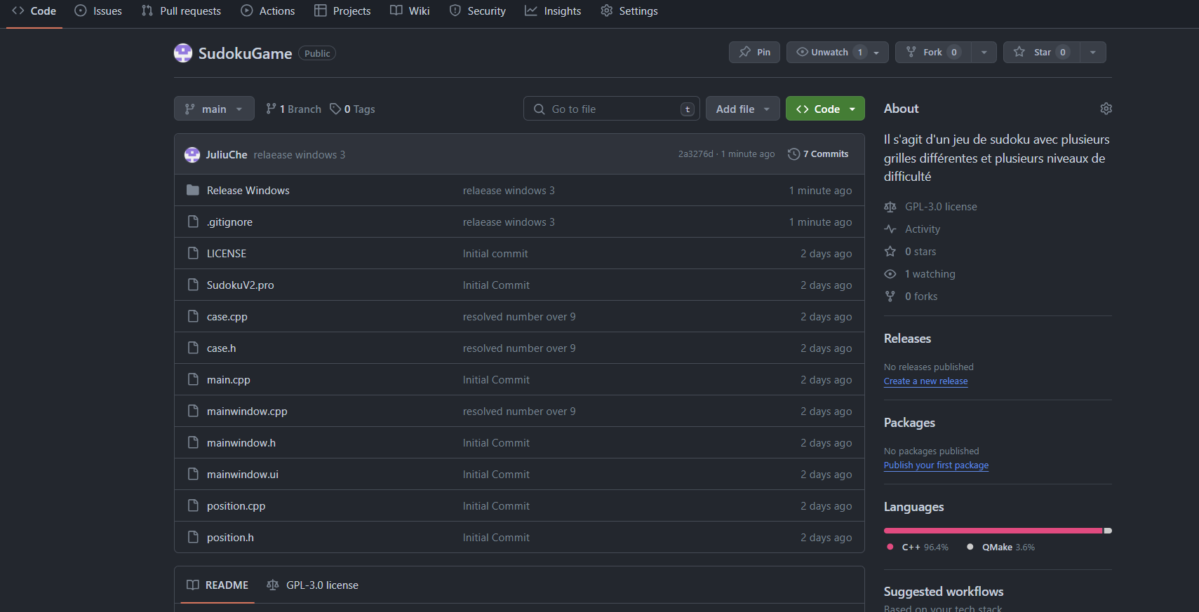
Suivre le lien : https://github.com/JuliuChe/SudokuGame/tree/main

Slide 2
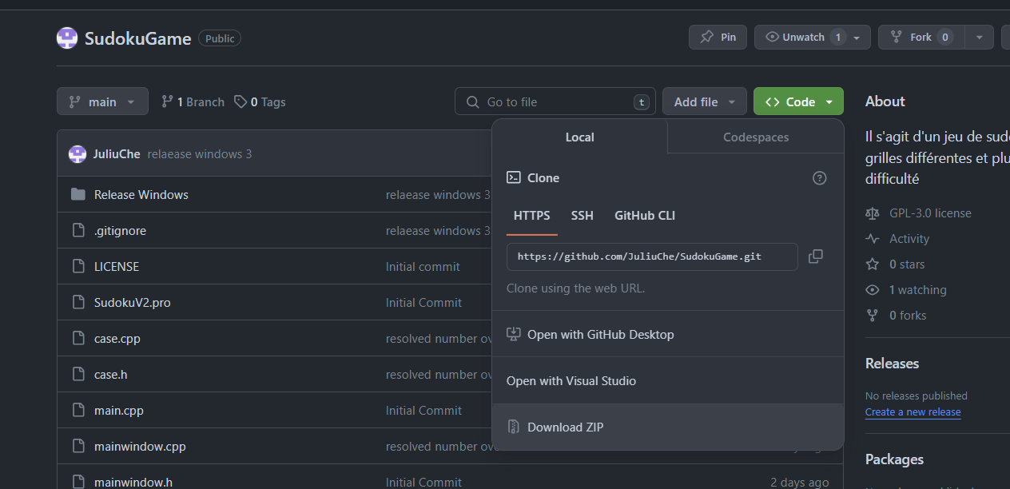
Cliquer sur Code->Download Zip

Slide 3
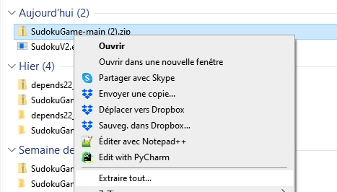
Extraire tout le dossier .zip

Slide 4
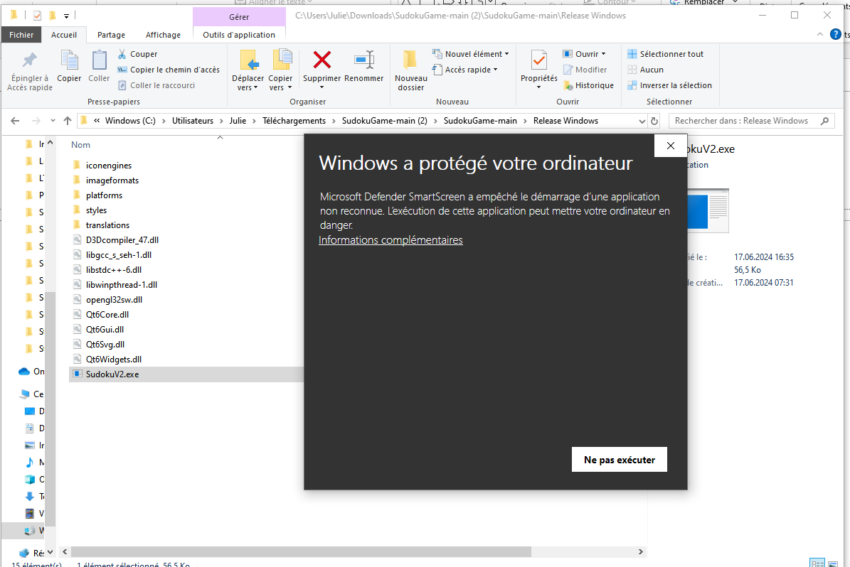
Aller dans le dosssier « Release Windows » Double-clic sur SudokuV2.exe

Slide 5
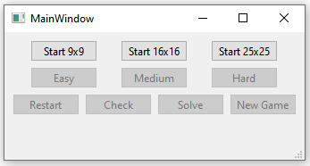
Clic sur Informations complémentaires puis exécuter quand meme
Patienter jusqu’au lancement du jeu

Slide 6
Profiter de 3 grilles différentes Ainsi que de 3 niveaux différents
Le bouton Check permet de vérifier que les chiffres que vous avez entrés sont corrects (ils deviennent vert si juste et rouge si faux)
Le bouton Restart réinitialise la même grille de jeu
Le bouton New Game vous permet de recommencer avec une nouvelle grille
Le bouton solve, résoud toute la grille

